Slide 1
GIÁO DỤC NẾP SỐNG THANH LỊCH, VĂN MINH

Slide 2
GIÔÙI THIEÄU BAØI

Slide 3

Giáo dục nếp sống thanh lịch, văn minh.
Trò chuyện với anh chị em.

Slide 4
Trò chuyện với anh chị em.
1. Nhận xét
hành vi.
3. Thực hành.
2. Trao đổi, bày tỏ
ý kiến.

Slide 5
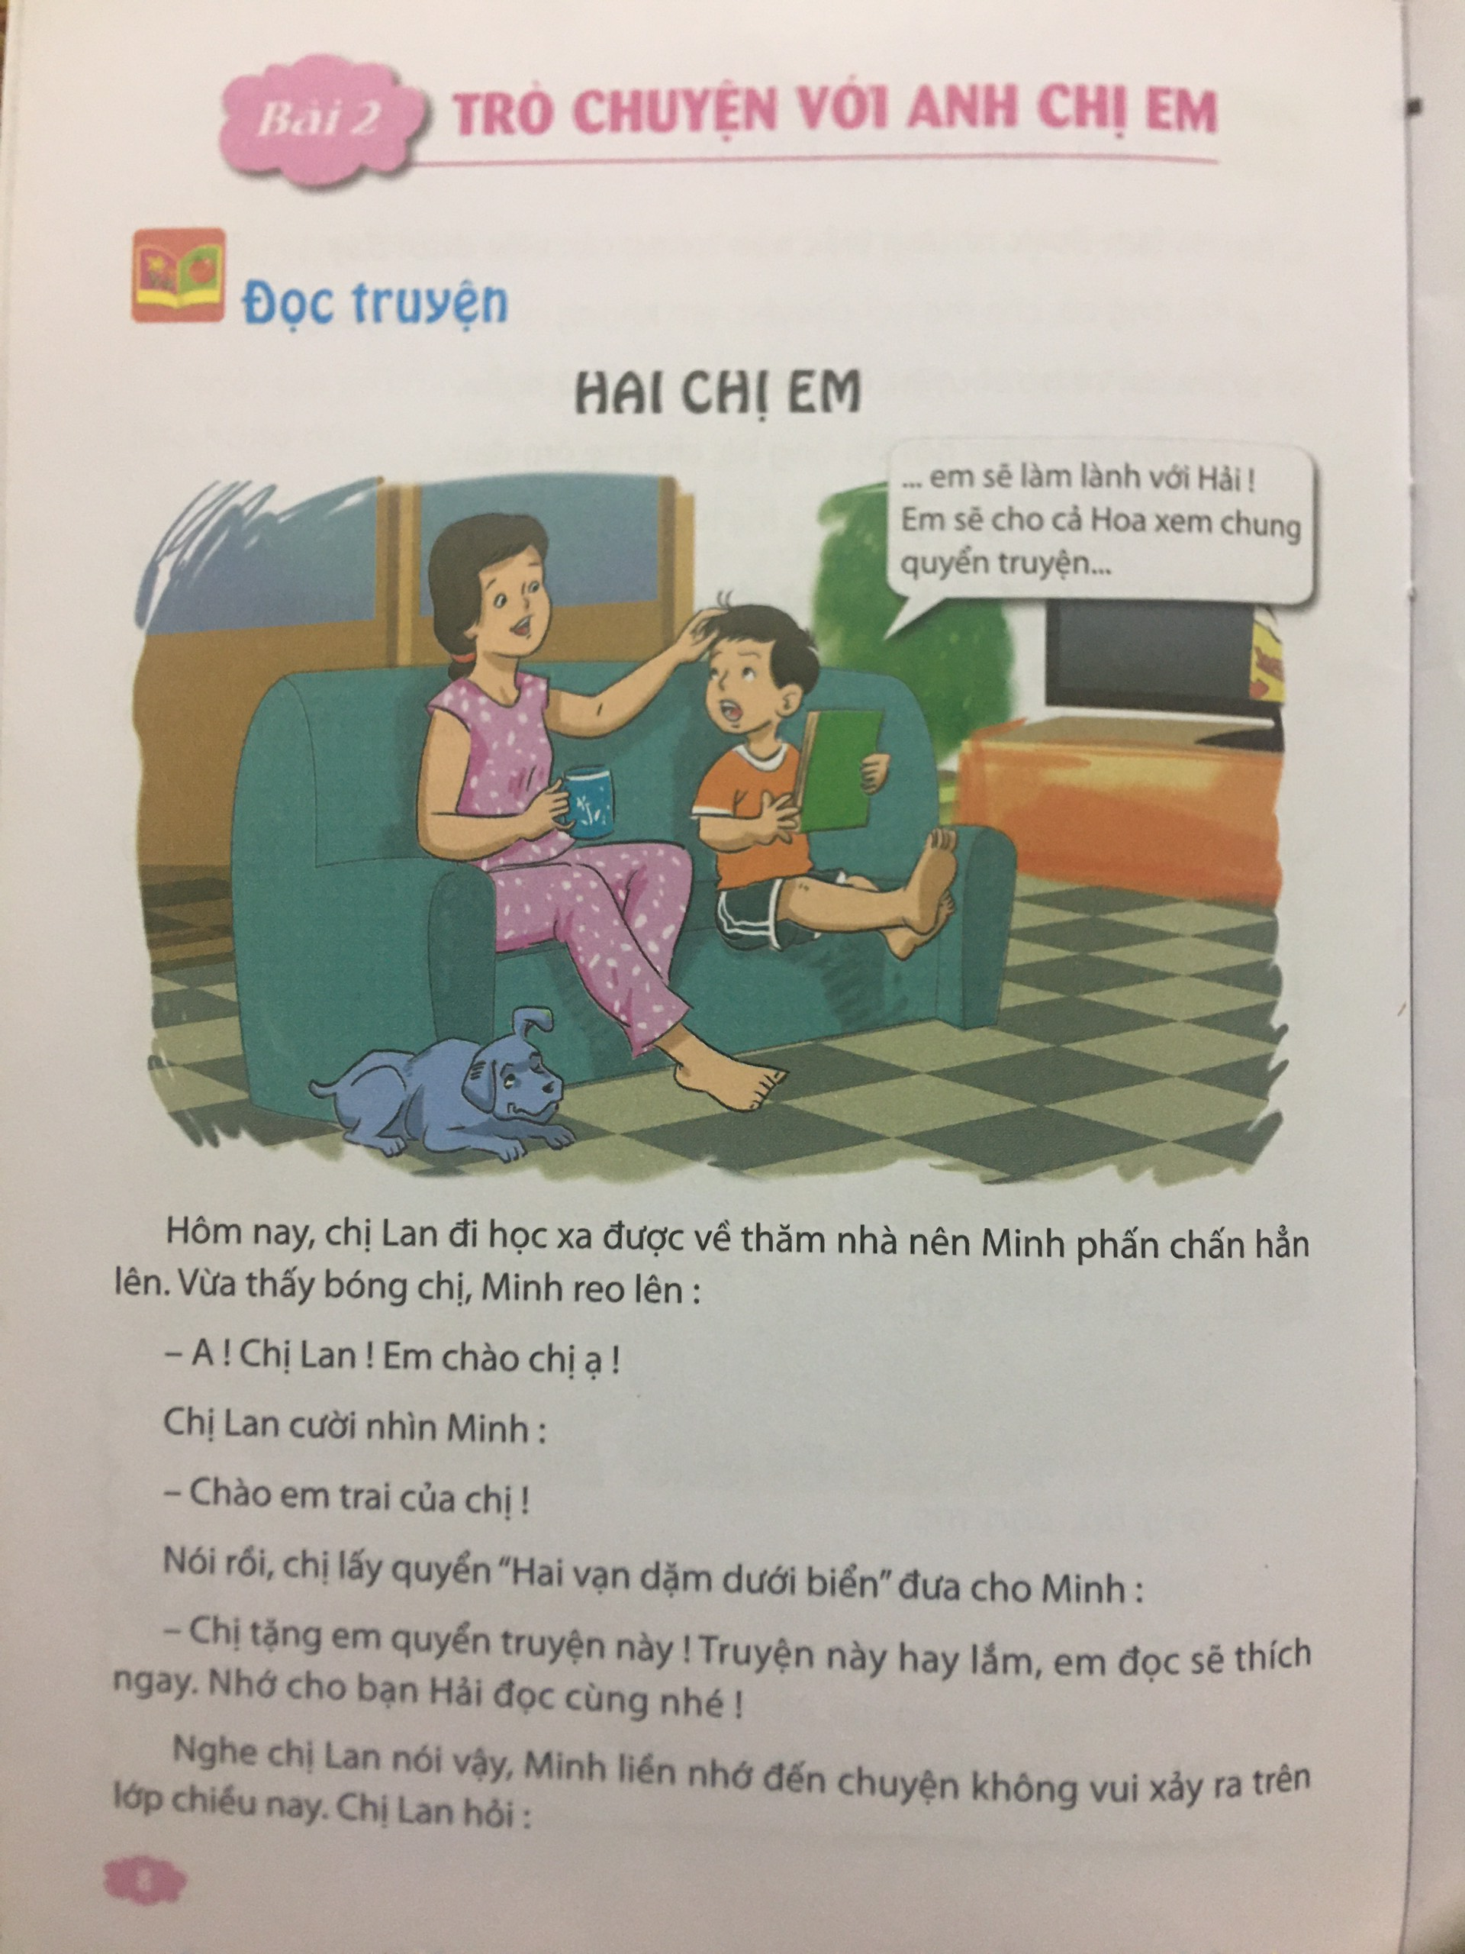
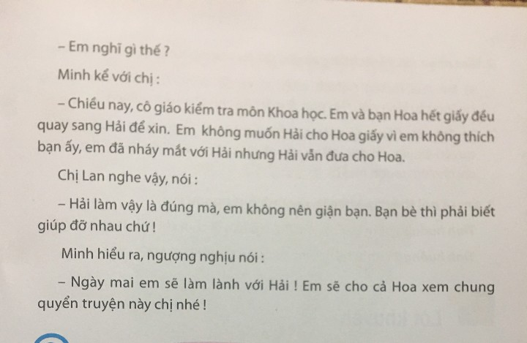
HOẠT ĐỘNG I:
Nhận xét hành vi: Đọc truyện:
Hai chị em.

Slide 6
Đọc truyện: HAI CHỊ EM
Hôm nay, chị Lan đi học xa được về thăm nhà nên Minh phấn chấn hẳn lên. Vừa thấy bóng chị, Minh reo lên:
- A! Chị Lan ! Em chào chị ạ! Chị Lan cười nhìn Minh: -Chào em trai của chị!
Nói rồi, chị lấy quyển “Hai vạn dặm dưới biển” đưa cho Minh:
- Chị tặng em quyển truyện này ! Truyện này hay lắm, em đọc sẽ thích ngay. Nhớ cho bạn Hải đọc cùng nhé!
Nghe chị Lan nói vậy, Minh liền nhớ đến chuyên không vui xảy ra trên lớp chiều nay.Chị Lan hỏi :
- Em nghĩ gì thế ? Minh kể với chị :
- Chiều nay, Cô giáo kiểm tra môn Khoa học. Em và bạn Hoa hết giấy đều quay sang Hải để xin. Em không muốn Hải cho Hoa giấy vì em không thích bạn ấy, em đã nháy mắt với Hải nhưng Hải vẫn đưa cho Hoa.
Chị Lan nghe vậy, nói:
- Hải làm vậy là đúng mà, em không nên giận bạn. Bạn bè thì phải biết giúp đỡ nhau chứ !
Minh hiểu ra, ngượng nghịu nói :
- Ngày mai em sẽ làm lành với Hải ! Em sẽ cho cả Hoa xem chung quyển truyện này chị nhé!

Slide 7
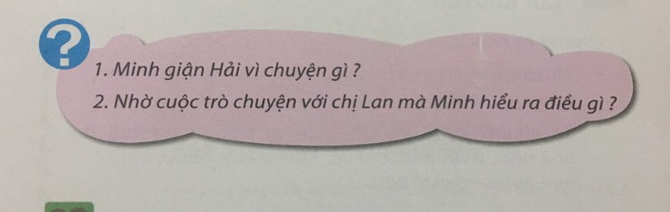
- Minh giận Hải vì Minh không muốn Hải cho bạn Hoa giấy kiểm tra.
- Minh giận Hải vì chuyện gì?

Slide 8
- Nhờ cuộc trò chuyện với chị Lan mà Minh hiểu ra điều gì?
- Minh hiểu là bạn bè không nên ứng xử với nhau như vậy, Hải làm như thế là đúng.
- Trò chuyện, chia sẻ với anh chị em mình sẽ có được những lời khuyên rất có ích, đồng thời chia sẻ cũng giúp tình cảm anh chị em trong gia đình gắn bó với nhau hơn.
- Trò chuyện, chia sẻ với anh chị em có lợi gì?

Slide 9
Em có thể nói chuyện với
anh chị em khi đi học về
hay vào ngày nghỉ,..
Chúng ta nên chia sẻ, trò chuyện
với anh chị em trong gia đình
vào lúc nào?
Câu chuyện giúp
chúng ta hiểu được
điều gì?
Thường xuyên dành thời
gian trò chuyện, tâm sự
với anh chị em trong gia đình

Slide 10
- Khi trò chuyện cùng anh chị em trong gia đình, em phải có thái độ như thế nào?
- Khi trò chuyện cùng anh chị em trong gia đình, em phải có thái độ hoà nhã, thân mật, vui vẻ.

Slide 11
Chúng ta nên:
Thường xuyên trò chuyện, tâm sự với anh chị em
trong gia đình. Trò chuyện cùng anh chị em
trong gia đình với thái độ hoà nhã, thân mật,
vui vẻ, không làm phiền khi mọi người có việc bận.
Lời khuyên.

Slide 12
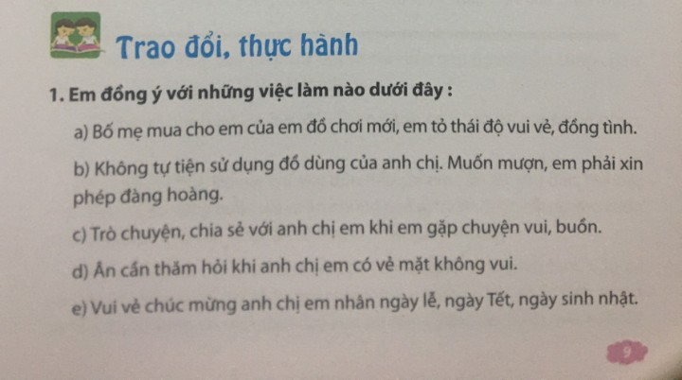
HOẠT ĐỘNG II: Trao đổi, bày tỏ ý kiến.
1. Bài tập 1.

Slide 13
a)Bố mẹ mua cho em của em đồ chơi mới, em tỏ thái độ vui vẻ, đồng tình.
b) Không tự tiện sử dụng đồ dùng của anh chị. Muốn mượn, em phải xin phép đàng hoàng.
c) Trò chuyện, chia sẻ với anh chị em khi em gặp chuyện vui, buồn.

Slide 14
d) Ân cần thăm hỏi khi anh chị em có vẻ mặt không vui.
e) Vui vẻ chúc mừng anh chị em nhân ngày lễ, ngày Tết, ngày sinh nhật.

Slide 15
- Khi trò chuyện cùng anh chị em trong gia đình, em phải có thái độ như thế nào?
KẾT LUẬN:
- Khi trò chuyện cùng anh chị em trong gia đình, em phải có thái độ hoà nhã, thân mật, vui vẻ.

Slide 16
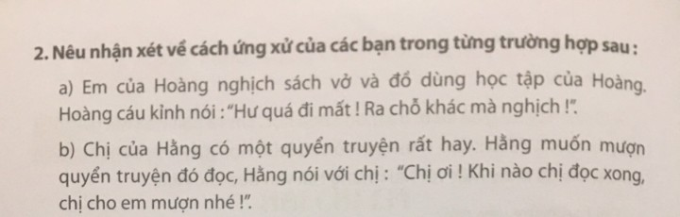
HOẠT ĐỘNG II: Trao đổi, bày tỏ ý kiến.
2. Bài tập 2.

Slide 17
a) Em của Hoàng nghịch sách vở và đồ dùng học tập của Hoàng. Hoàng cáu kỉnh nói:“Hư quá đi mất ! Ra chỗ khác mà nghịch !”
2. Nêu nhận xét về cách ứng xử của các bạn trong từng trường hợp sau:
.
b) Chị của Hằng có một quyển truyện rất hay. Hằng muốn mượn quyển truyện đó đọc, Hằng nói với chị: “Chị ơi ! Khi nào chị đọc xong, chị cho em mượn nhé !”.

Slide 18
+ Qua các cách ứng xử trên, em rút ra được điều gì?
- Không làm phiền khi mọi người có việc bận.

Slide 19
- Khi trò chuyện cùng anh chị em trong gia đình, em phải có thái độ như thế nào?
- Khi trò chuyện cùng anh chị em trong gia đình, em phải có thái độ hoà nhã, thân mật, vui vẻ.

Slide 20
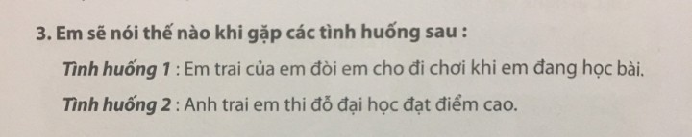
HOẠT ĐỘNG III: Thực hành.
3. Bài tập 3.

Slide 21
Tình huống 1: Em trai của em đòi em cho đi chơi khi em đang học bài.
HOẠT ĐỘNG III. Bài 3. Em sẽ nói thế nào khi gặp các tình huống sau:
.
Tình huống 2: Anh trai em thi đỗ đại học đạt điểm cao.

Slide 22
- Khi trò chuyện cùng anh chị em trong gia đình, em phải có thái độ như thế nào?
- Khi trò chuyện cùng anh chị em trong gia đình, em phải có thái độ hoà nhã, thân mật, vui vẻ.

Slide 23
Vận dụng –Kết nối

Slide 24
Chúng ta nên:
Thường xuyên trò chuyện, tâm sự với anh chị em
trong gia đình. Trò chuyện cùng anh chị em
trong gia đình với thái độ hoà nhã, thân mật,
vui vẻ, không làm phiền khi mọi người có việc bận.
Lời khuyên.

Slide 25
XIN CHÀO VÀ HẸN GẶP LẠI !

